Slide 1

深入Dx12绘制一
引擎平台 杨璟昭

Slide 2

Objectives
掌握DX12管线基础流程，以及相应的GPU编程和数据组织。
掌握DX12 Work Submission的方式
预习内容
龙书第五，六章
官方DirectX12 文档（Work Submission in Direct3D 12部分）
Notes:
结束本节课可以自己使用DX12的流程渲染一个自己导入的模型
熟悉DX12的先进性。。。
以理论为主，不介绍某个绘制实例的具体实现；但是中间会穿插关键的DX12的使用介绍；为编写作业打基础

Slide 3
Contents
DX12渲染流程和管线初始化（前置知识）
管线关键过程（Key Stage）
管线状态（PSO，Pipeline State Object）
绘制提交（Work Submission）
Notes:
从Dx12的渲染管线图带入，并介绍本节课使用的基础数据和关键Stage（与之前赵帅的课程衔接）
需要的Mesh数据，如何组织？
可编程管线，如何编程
PSO的概念阐述，抽象PSO的作用
Command 提交，引入DX12的Work Submission机制，并介绍
结束
作业

Slide 4
第一部分
前置知识回顾
Notes:
整体内容回顾，主要针对dx12的渲染管线以及本课中涉及的关键流程

Slide 5
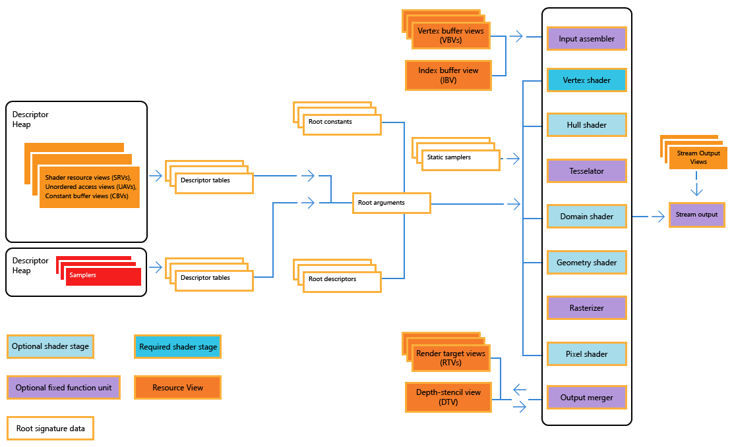
DX12渲染流程（前置知识）
Notes:
只看目录可能有点迷糊，为了让大家有一个全局的关系理解，之前的课程大家了解了dx12的大致情况；这个是dx12的管线流程图，在流程图的基础上标出今天的主要课程内容
顺道咨询同学， 是否都认识了这个图里的内容
顺道说 对应的DX12初始化时的流程，理论和实践对应

Slide 6
DX12渲染管线初始化（前置知识）
DXGI factory
Device
Command Queue
Swap Chain
Descriptor Heap
Command Allocator
Notes:
此处确保都已经了解了dx12渲染管线的初始化过程；对上面这些概念，有一个非常基础的理解
已经写过第一个示例的作业，默认对基础的框架结构都清楚了
此处不明白会影响后面work submission的讲解

Slide 7
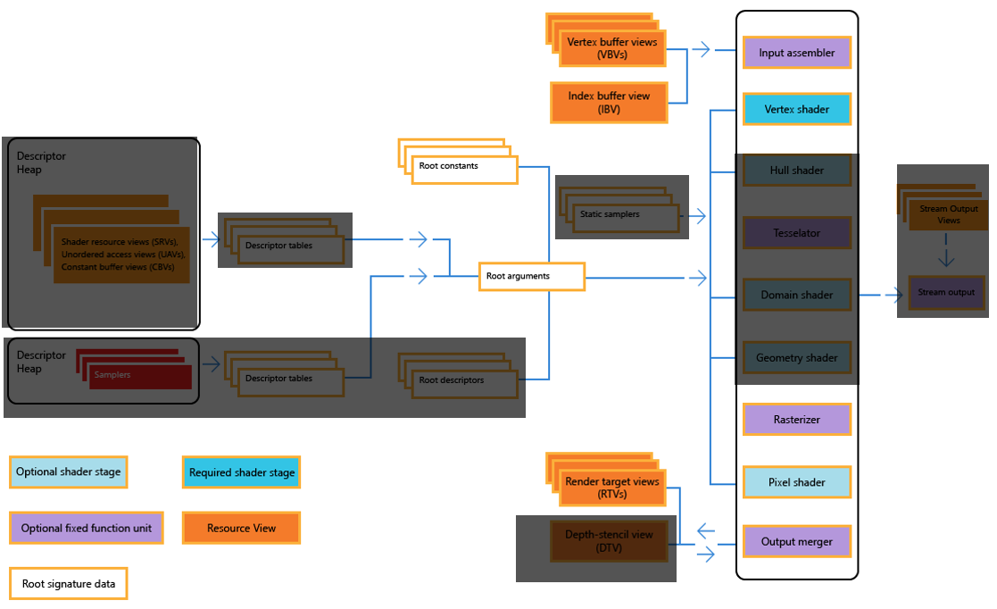
今天的主要内容
Notes:
今天的主要内容：
详细的介绍关键的管线步骤
介绍管线的基础数据传递（暂时不涉及复杂的shader resource binding，下节课会讲）
PSO

Slide 8
第二部分
管线关键过程
Notes:
本节课使用到的渲染数据

Slide 9
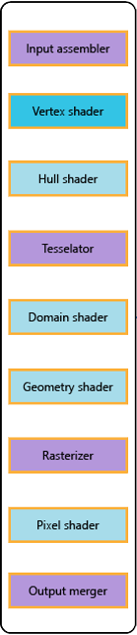
Index Buffer
Input Assemble
Vertex Buffer
PrimitiveTopologyType
Input Assemble（IA）作用描述：
读取几何数据（Geometric Data）
组装几何体（Geometric Primitive）
Notes:
这部分涉及到模型的数据表示。。是前置内容；应该会在第二节课（表面的集合表示体现）
结合Hello triangle的基本绘制
3. 顶点位置理解
4. 索引理解：是干啥的？为啥要有索引，没有会怎么样

Slide 10
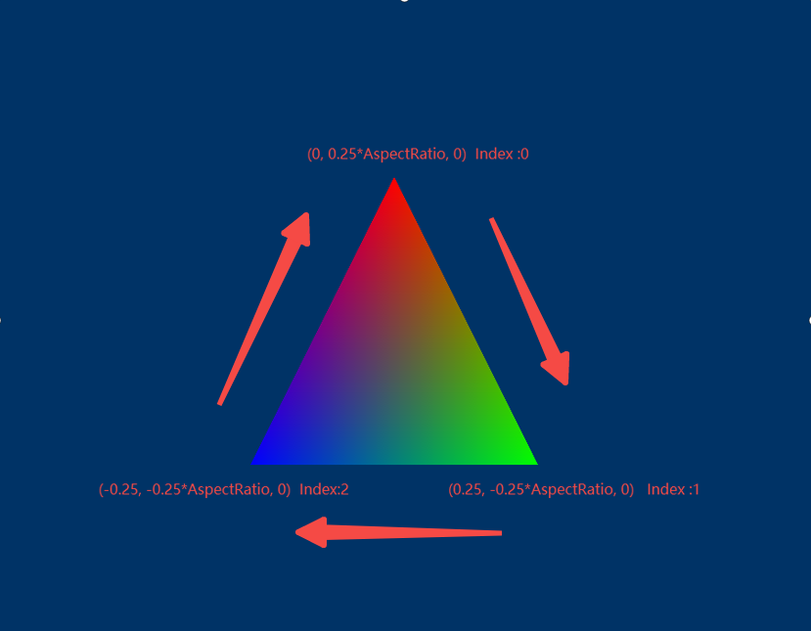
Input Assemble
模型表示
三角形
顶点位置
索引
其他顶点信息（color， uv，normal等）
Hello Triangle三角形绘制
Notes:
这部分涉及到模型的数据表示。。是前置内容；应该会在第二节课（表面的集合表示体现）
结合Hello triangle的基本绘制
3. 顶点位置理解
4. 索引理解：是干啥的？为啥要有索引，没有会怎么样

Slide 11
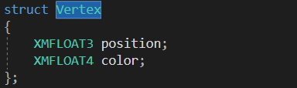
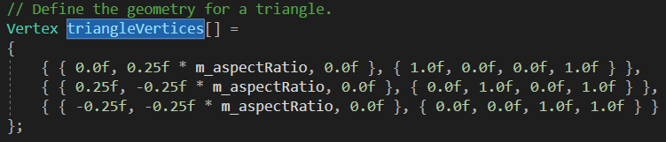
Input Assemble
DX12模型数据表示（Vertex）
Position
Uv（可选）
Normal（可选）
Color（可选）
顶点表示
Notes:
讲完vertex的内容后说明，最后传进gpu的是一组顶点；不是一个
引入Index，vertex顶点组的元素Index，

Slide 12
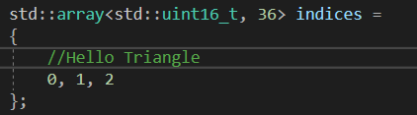
Input Assemble
DX12模型数据表示（Index）
整型数组
内容指向Vertex数组的顶点序号
每连续的三个表示一个Triangle（Triangle List的Topology）
索引表示
Notes:
讲完vertex的内容后说明，最后传进gpu的是一组顶点；不是一个
引入Index，vertex顶点组的元素Index，

Slide 13
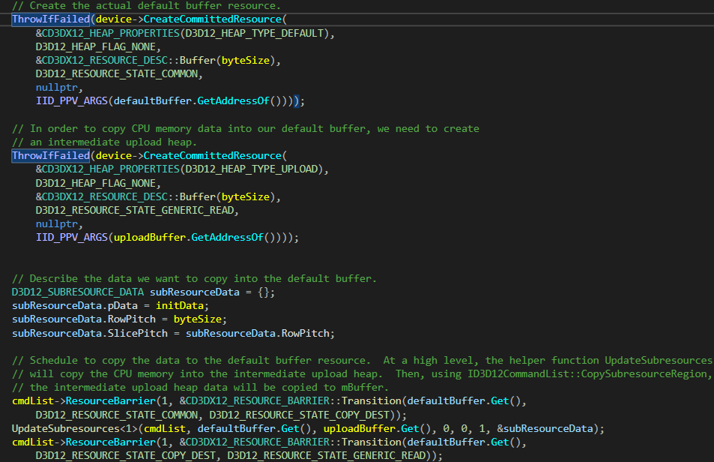
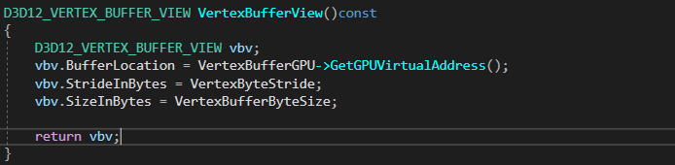
Input Assemble
以Resrouce的形式上传GPU
Default：只能访问GPU显存，普遍使用
Upload：访问内存+显存，性能低；作为Intermediate
Resource & Buffer理解
执行计算时通过View访问数据
Vertex Buffer View
Index Buffer View
Resource创建
View创建
Notes:
这部分讲如何把模型数据传递给GPU
先创建resource，这部分下节课会细讲；此处带过知道怎么传就行
Resource不能直接被GPU使用；
此时只给了一个资源的地址这个只表示是gpu可使用的一块资源，并不知道资源类型，大小等内容
通过view向gpu传递resource的类型，size，地址等信息（所以view 在真正绘制的时候才使用），目前讲的只是为模型准备绘制数据

Slide 14
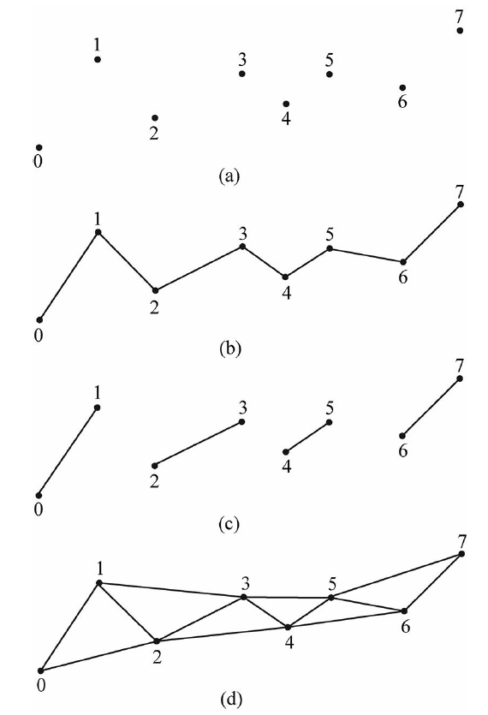
Input Assemble
模型拓扑表示（ Primitive Topology ）
Point
Line List
Line Strip
Triangle List
Triangle Strip
a. Point List b. Line List
c. Line Strip d. Triangle Strip
Notes:
这部分涉及到模型的数据表示。。是前置内容；应该会在第二节课（表面的集合表示体现）
常用的Triangle List，
topology决定数据vertex和index的数据内容；不同的拓扑结构需要整合不同的vertex buffer和index buffer
介绍数据结构组织Vertex和Index讲清楚

Slide 15
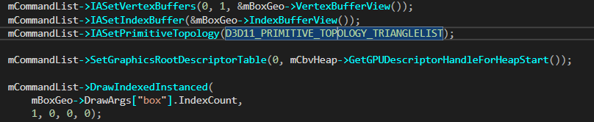
Input Assemble
运行时绘制
设置Vertex Buffer View
设置Index Buffer View
设置拓扑结构
绘制（Draw）
运行时绘制

Slide 16
Vertex Shader
InputLayout
理解Shader
GPU上执行的一段算法
由CPU驱动，数据从CPU传送
通过DX12的渲染管线进行（驱动，数据传送）
Vertex Shader
GPU上执行，作用在顶点数据上
输入时的顶点数据在模型本地空间，3D空间
计算结果在投影空间
空间变换
Vertex Shader
Notes:
1.为什么要进行空间变换？
1. 涉及到前置知识；空间变换的部分；
2. World Space， Local Space，Camera Space， homogenous clip space
3. 此处可讨论后适当增加篇幅；主要看变换部分的前置内容之前的课程（第二课）有多少
4. 关于homogeneous clip space or projection space ，齐次裁剪空间，投影空间
4. 其他计算比如蒙皮；涉及到Skeletal Mesh的实现；world position offset 其他变形的处理等。
侧重实现部分，怎么实现变换；cpu端计算；gpu端计算

Slide 17
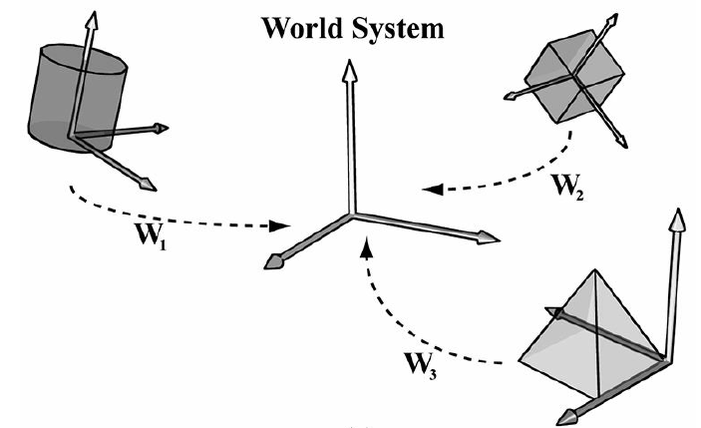
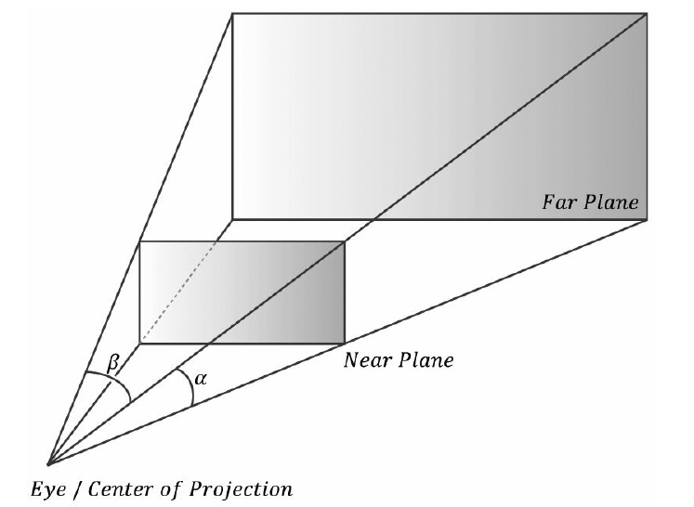
Vertex Shader
Vertex Shader变换计算
模型空间 → 世界空间（M）
世界空间 → 相机空间（V）
相机空间 → 投影空间（P）
其他计算
蒙皮
WPO
模型空间，世界空间
相机空间+屏幕Project
Notes:
1. 说明最后的结果屏幕空间的值

Slide 18
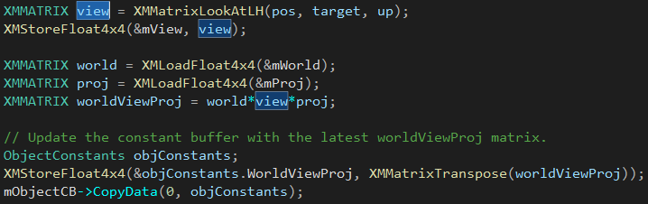
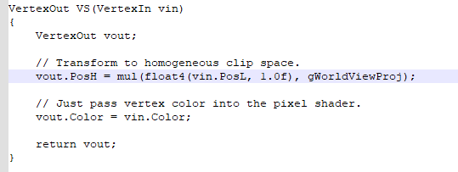
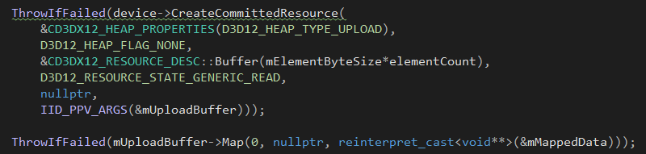

Vertex Shader
DX12实现
CPU端计算变换矩阵（三次合成一个）
GPU顶点，执行变换
Constant Buffer
其他计算
蒙皮
WPO
变换的计算
使用constant buffer
Notes:
Cpu端计算 world view proj（MVP）；传参给gpu（传参的过程下面单讲）
下面是vertex shader的逻辑，直接变换顶点
1. 思考为什么不在cpu端变换好再传给GPU（GPU效率块，涉及到vertex buffer每次都会变动）
变换的结果
-r < x < r
-1 < y < 1
near < z < far

Slide 19
Rasterizer
原理
顶点处理之后
根据顶点信息，计算屏幕上像素的信息
为后面的Pixel Shader做准备
认识Raseterizer State
Rasterizer State
Notes:
1.暂时不讲中间的几个shader；带一下

Slide 20
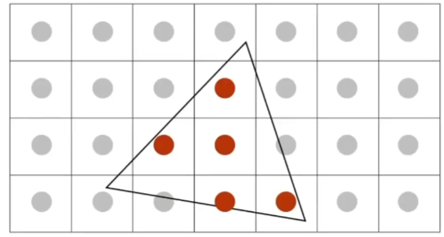
Rasterizer
原理
硬件自动处理过程，不能进行配置或者控制
根据屏幕范围计算屏幕中像素的颜色数据
具体方法时像素落在了哪个三角形内
中心决策点,是否在三角形内？如何判断点是否在三角形内？
光栅化原理示例
Notes:
1.强调原理，判断像素的位置落在了哪个三角形内
2.之前的vertex shader已经把三角形的顶点信息变换到平面内

Slide 21
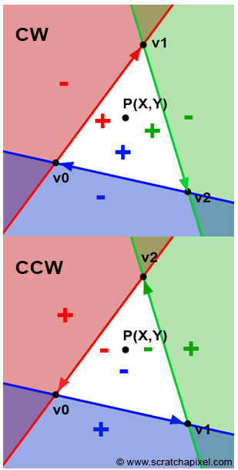
Rasterizer
Edge Function
顺时针构造三角形叉乘都为+在三角形内
逆时针构造三角形叉乘都为-在三角形内
Edge Function
Notes:
1.强调原理，判断像素的位置落在了哪个三角形内
2.之前的vertex shader已经把三角形的顶点信息变换到平面内

Slide 22
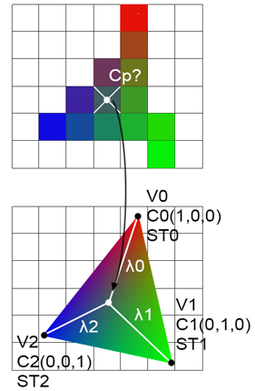

Rasterizer
顶点属性插值（ Vertex Attribute Interpolation ）
Barycentric coordinate的思想
真正计算的时候使用简单的方法，有效利用EdgeFunction结果
Edge Function的结果可看成平行四边形的面积
使用顶点对向的三角形面积占总的比重来表示权重
顶点插值
Notes:
1.上面说了如何计算像素落在哪个triangle内， 那么下一步如何计算该像素的属性；从所属三角形的顶点属性继承
2.从Barycentric coordinate的角度去讲；当然还有其他的方式去插值；
3. 通过edge function计算表示平行四边形面积；使用顶点对向的三角形面积占总的比重；来表示权重
参考：https://www.scratchapixel.com/lessons/3d-basic-rendering/rasterization-practical-implementation/perspective-correct-interpolation-vertex-attributes
重点是插值说明白
做一个例子去阐述顶点的属性插值；normal做源输入；

Slide 23
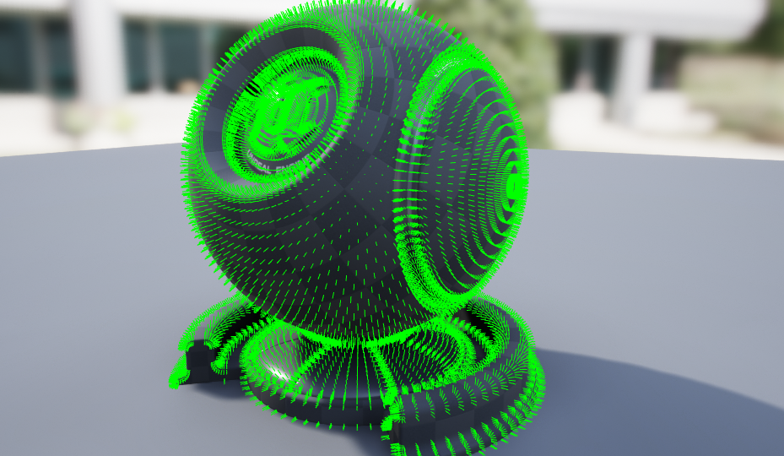
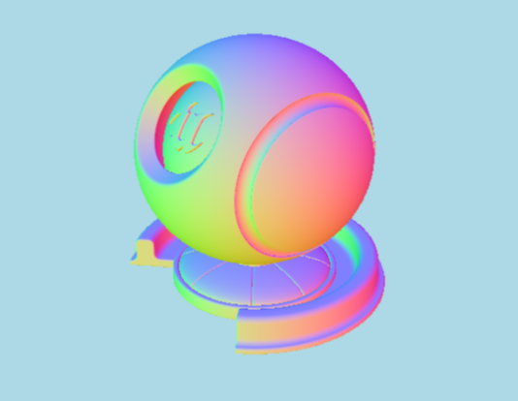
Rasterizer
Normal插值示例
Vertex中添加Normal属性
光栅化过程对Normal进行插值，保存为像素的属性
Pixel Shader中使用像素Normal作为Color输出
Normal插值结果
Notes:
做一个例子去阐述顶点的属性插值；normal做源输入；
需要结合demo进行说明

Slide 24
Pixel Shader
接收光栅化后的像素属性
在此基础上对像素进行着色计算
Pixel Shader
Notes:
某些驱动有对应的Fragment Shader的说法
此处的计算是物体外观展示的决定性因素；

Slide 25

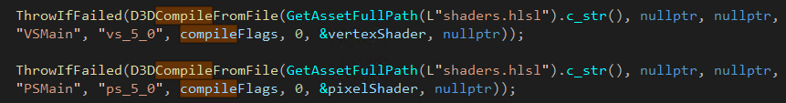
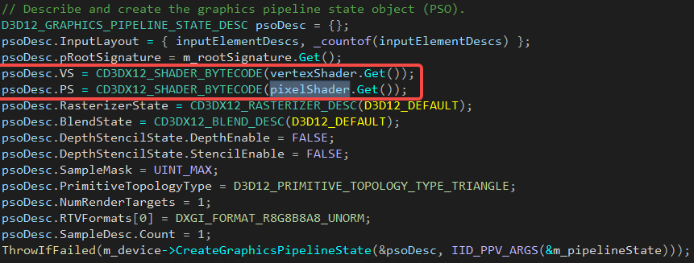
Pixel Shader
Shader编译和使用
编译，D3DCompileFromFile
使用，设置
pixel shader 示例
shader 编译
shader 设置
Notes:
补一些shader 编译和编写相关的内容；对接dx12 的shader编译和使用；代码引用；预留页

Slide 26
Output Merge
Write Color into Back Buffer
将Pixel Shader的计算结果写入Back Buffer
根据不同的功能需求，写入策略不同
Blend State
DepthStencil State
Notes:
1.正常的绘制操作depth enable true；depth write mask：all， depth function less、
2.如果depth enable 为false会怎么样？（绘制前排序）
讲清楚depth test，深度剔除 深度测试；stencil知道就行

Slide 27
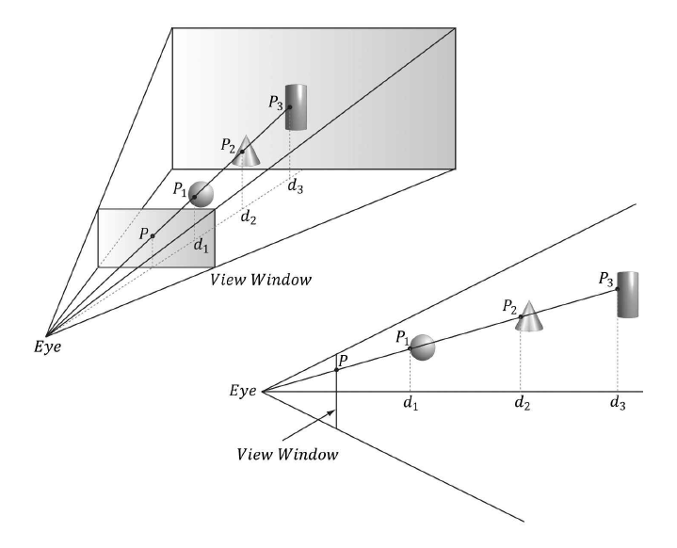
Output Merge
Depth Test
DepthEnable：为true时开启depth缓冲，开启后会读取depth buffer，并使用depth func进行比较
DepthWriteMask：是否写depth buffer，
Depth Function：比较是否接收像素值
Depth Test 示意
Notes:
1.正常的绘制操作depth enable true；depth write mask：all， depth function less、
2.如果depth enable 为false会怎么样？（绘制前排序）
讲清楚depth test，深度剔除 深度测试；stencil知道就行

Slide 28
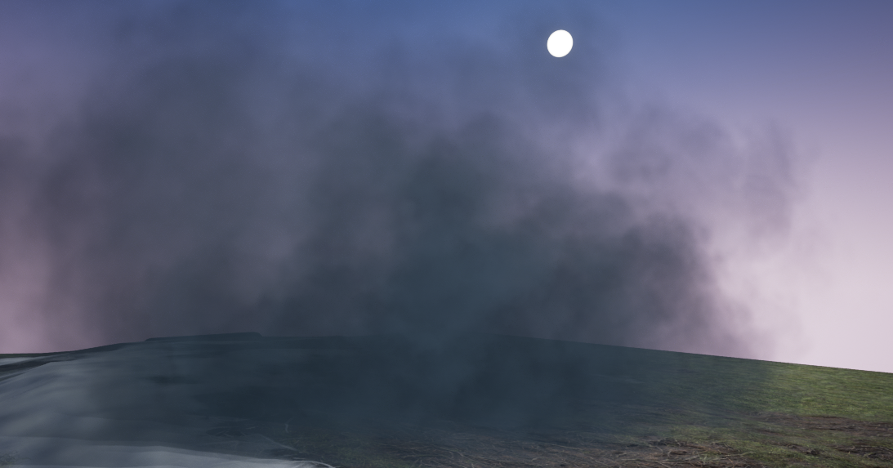
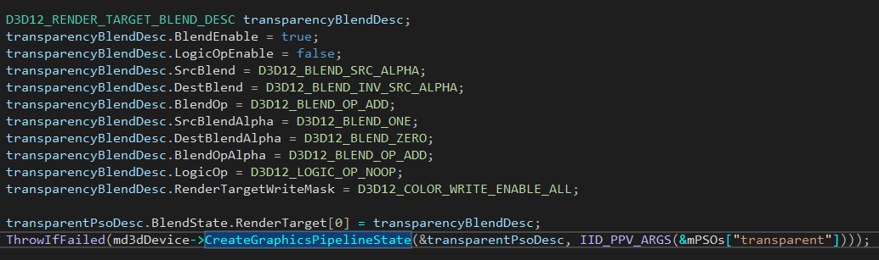


Output Merge
Stencil Test
Blend
Source：当前DrawCall正在着色的像素
Dest：Back Buffer上的同位置像素
Blend：当前着色的像素与back buffer相同位置的像素使用某种因子，操作进行结果混合，混合后结果覆盖back buffer的像素值
虚幻透明烟雾效果
Blend设置
Notes:
1.多个pso 合作完成镜面效果的绘制，比较复杂，现在不讲
2.Blend在透明物体绘制的时候一定会使用的功能
3.在已经绘制的back buffer上继续绘制透明的物体（translucency）；绘制时需要跟back buffer上已经存在的像素值进行混合，以达到透明的效果
4.分为color计算和alpha计算两个方面进行混合
5. DX12的的计算规格见公式
6. 在透明的基础上理解blend；但不能仅限于透明渲染
7. blende 不仅限于绘制透明物体；还有其他的用处；所以对应到F和操作符的选择，比较多样化；
以alph混合为例讲一下blend；篇幅没有depth高

Slide 29
第三部分
管线状态（PSO）
Notes:
1.学习了以上内容后；我们把管线的各基础阶段和所需的基础数据了解的差不多
2. 但还不能直接就绘制；绘制还需要准备PSO；
单独拿出来一章是因为dx11没有pso的概念；所有的状态对象都是散列的；dx12 统一了之后也有一些体现先进性的东西
跟pipeline的图对应
https://docs.microsoft.com/en-us/windows/win32/direct3d12/managing-graphics-pipeline-state-in-direct3d-12

Slide 30
Index Buffer
Vertex Buffer
如何理解PSO
PrimitiveTopologyType
InputLayout
PSO的作用来历
Pipeline State Object
描述渲染管线各阶段的状态设置或者数据
Vertex Shader
Rasterizer State
Pixel Shader
Blend State
DepthStencil State
Notes:
结合上面介绍过的rasterizer， blend， depth stencil ，inputlayout等
统一称为graphics pipeline state；比如：Rasterizer state，blend state， depth stencil，topology type，shaders，等
Dx12的管线通过使用PSO把各个状态归到一个绘制时不可变的状态对象上，
PSO在Create的时候即完成Finalize，在绘制状态切换的时候硬件和驱动能够立即把PSO转换成硬件使用的指令或者状态(放批注)

Slide 31
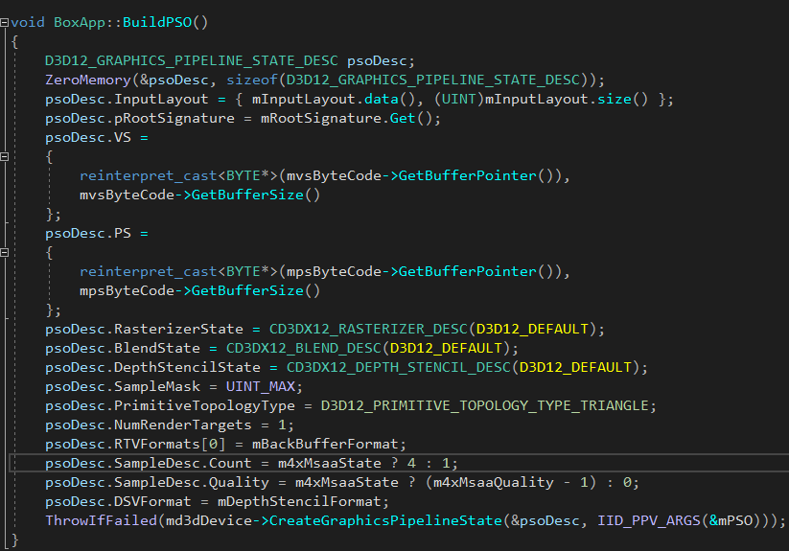
如何理解PSO
PSO的创建和使用
BuildPSO
通过CommandList指定PSO
PSO使用
Notes:
结合上面介绍过的rasterizer， blend， depth stencil ，inputlayout等

Slide 32
第四部分
绘制提交
Notes:
Work submission：dx12的工作提交机制，我们最后的工作要有gpu来完成，通过cpu想gpu提交绘制命令
先说一下简单模型绘制的work submission过程

Slide 33
简单绘制流程
Command Allocator & Command List & PSO
Viewport & ScissorRect
Render Target
Root signature & descriptor heaps
Draw
Close & Excute
Present
Synchronizing
Notes:
1. 介绍基础绘制；承接上面的内容；确保到本页，听众能完成一个基础模型的绘制
2. 下面的内容在简单绘制流程的基础上改进，便于理解
3. 到此打开vs，box的demo梳理一下《简单模型绘制》总体的流程
Dx12的work submission不止如此！！！

Slide 34
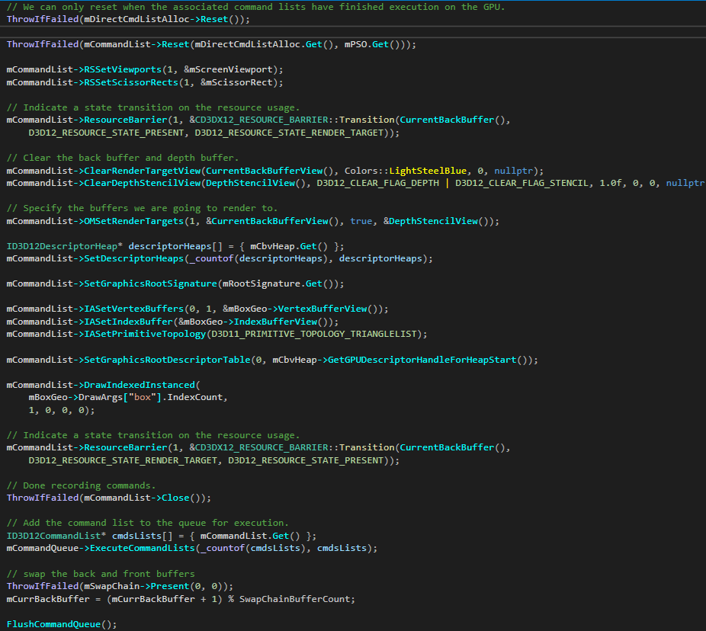
Command Queue
通过Commandlist记录指令
对比dx11 immediate context
Command Queue
主要负责提交Command List，
并且同步Command List的执行
Application层显式决定何时向GPU提交指令，及如何同步
运行时绘制流程
Notes:
重点讲
需要增加图示内容
理解D3D12 的重要改变具体体现在记录command list，通过command quque 提交指令
https://docs.microsoft.com/en-us/windows/win32/direct3d12/command-queues-and-command-lists
上面所述的大部分渲染命令均可通过Command List上的接口调用实现（各接口具体定义请参考DirectX 12 SDK的d3d12.h头文件，查看其中的ID3D12GraphicsCommandList接口声明）。而为了把Command List提交给GPU去执行，我们需要Command Queue对象。在这里，Command Queue主要负责提交Command List，并且同步后者的执行。以下代码演示了如何创建一个Command List并且通过它来记录渲染命令，最后由Command Queue提交这些命令。

Slide 35
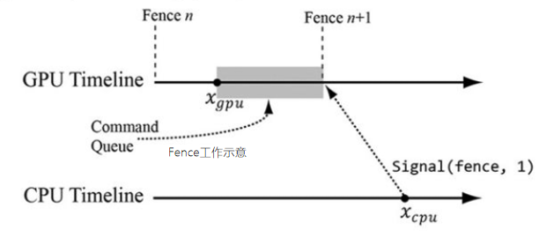
Synchronizing
如何理解同步
CPU GPU同时工作，GPU的工作是CPU驱动的
CPU需要知道GPU工作的进展！
Fence & Signal
Fence可以理解为一个标记（或一个信号）
给该标记绑定一个触发Handle
通过Signal接口向CommandQueue添加
GPU上执行的命令队列执行到标记处触发Handle
CPU接受到Handle触发的Event
Fence工作示意
Notes:
执行和同步机制，最简单的同步
CPU和GPU同时执行任务，GPU的任务是CPU上发起的，CPU需要知道GPU工作的进展；要知道发送的工作是否完成；
最简单的理解，如果不知道会怎么办，在GPU负荷非常大的情况下，cpu依然不会调整发送绘制指令的策略；导致绘制出问题，
创建command list 过程，记录的过程以及执行，同步， command queue signal同步

Slide 36
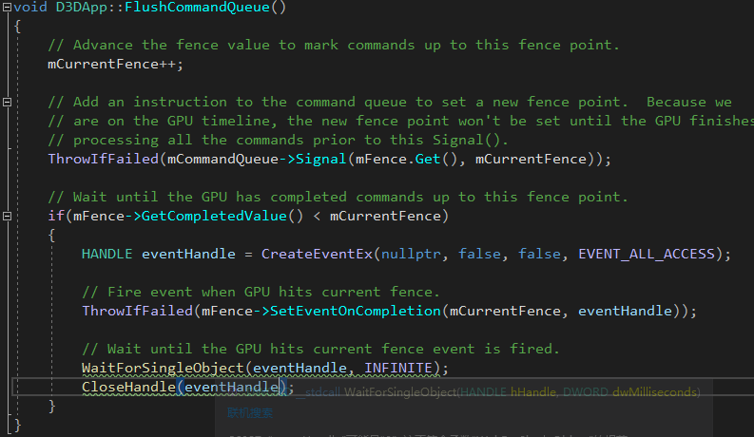
Synchronizing
DX12中如何使用
添加标记
绑定事件
CPU等待标记触发
GPU同步实现

Slide 37
基础作业：实现一个基础模型的渲染
完成基础的模型绘制
作业：
进阶作业：使用Constant Buffer完成摄像机交互
摄像机对象封装
动态更新MVP矩阵

Slide 38
参考：
Introduction to 3D Game Programming with DirectX12
Direct3D 12 graphics（DX12 Document）
GAMES101-现代计算机图形学入门-闫令琪
DirectX 12 技术白皮书

